Slide 1
Access 2007
Estrella Pulido

Slide 2
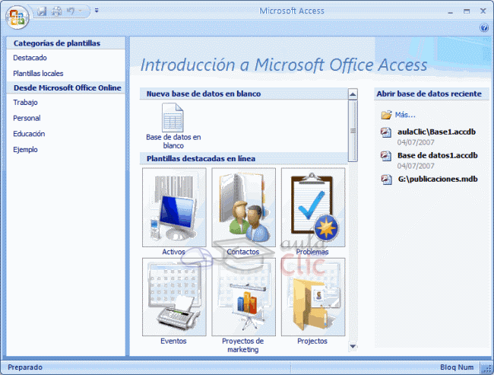
La pantalla inicial

Slide 3
Las barras
La barra de Título
Contiene el nombre del programa y del archivo con el que estamos trabajando en el momento actual.
En el extremo de la derecha están los botones para minimizar, maximizar/restaurar y cerrar.

Slide 4
La barra de Acceso rápido
La barra de acceso rápido contiene las operaciones más habituales de Access como Guardar , Imprimir o Deshacer.
Esta barra puede personalizarse para añadir todos los botones que quieras. Para ello haz clic en la flecha desplegable de la derecha y aparecerán los comandos más frecuentes para elegir.

Slide 5
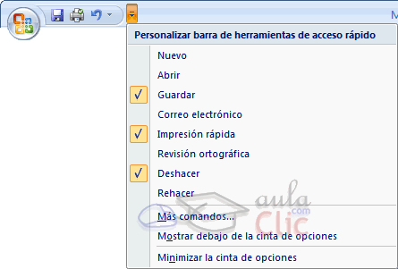
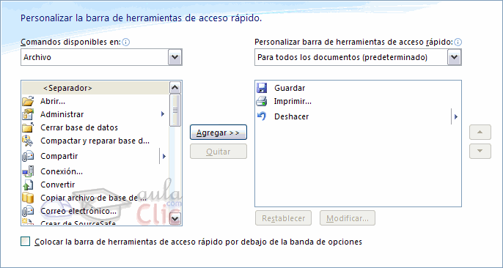
Pulsando en Más comandos se abrirá un
cuadro de diálogo desde donde podrás
añadir otras acciones

Slide 6
La Banda de Opciones
Contiene todas las opciones del programa agrupadas en pestañas.
Al hacer clic en Crear, por ejemplo, veremos las operaciones relacionadas con la creación de los diferentes elementos que se pueden crear en Access.

Slide 7
La Banda de Opciones (II)
Pulsando la tecla ALT entraremos en el modo de acceso por teclado. De esta forma aparecerán pequeños recuadros junto a las pestañas y opciones indicando la tecla (o conjunto de teclas) que deberás pulsar para acceder a esa opción sin la necesidad del ratón.
Las opciones no disponibles en el momento actual se muestran semitransparentes.
Para salir del modo de acceso por teclado vuelve a pulsar la tecla ALT.

Slide 8
Si haces doble clic sobre cualquiera de las pestañas, la barra se minimizará para ocupar menos espacio.
De esta forma sólo muestra el nombre de las pestañas y las opciones quedarán ocultas.
Las opciones volverán a mostrarse en el momento en el que vuelvas a hacer clic en cualquier pestaña.

Slide 9
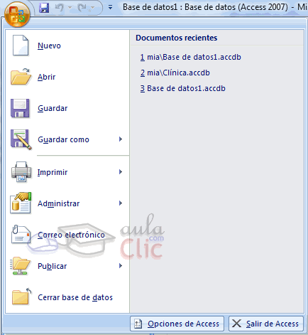
El Botón de Office
Haciendo clic en el botón de Office que se encuentra en la parte superior izquierda de la pantalla podrás desplegar un menú con las opciones que puedes ver en la imagen como Guardar, Imprimir... Si conoces versiones anteriores de Access es el sustituto del menú Archivo.
A este menú también puedes acceder desde el modo de acceso por teclado tal y como vimos para la Banda de opciones pulsando Alt + A.

Slide 10
La barra de estado
La barra de estado se encuentra en la parte inferior de la pantalla y contiene indicaciones sobre el estado de la aplicación, proporciona distinta información según la pantalla en la que estemos en cada momento.
Por ejemplo aquí nos indica que tenemos la tecla de teclado numérico pulsada (Bloq Num), que estamos en la vista Hoja de datos y podemos cambiar la vista a Hoja de datos, Tabla dinámica, Gráfico dinámico y Diseño con los cuatro botones que aparecen a la derecha.

Slide 11
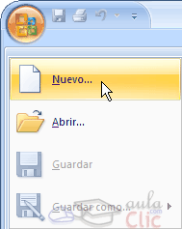
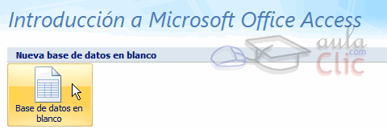
Crear una base de datos
Hacer clic sobre la opción Nuevo del Botón de Office. Aparecerá la página Introducción a Microsoft Office Access.
En la página Introducción a Microsoft Office Access, bajo Nueva base de datos en blanco, haga clic en Base de datos en blanco.
En el panel Base de datos en blanco, en el cuadro Nombre de archivo, escriba un nombre de archivo o use el nombre proporcionado.
Haga clic en Crear. Se crea una nueva base de datos y se abre una nueva tabla en la vista Hoja de datos.

Slide 12
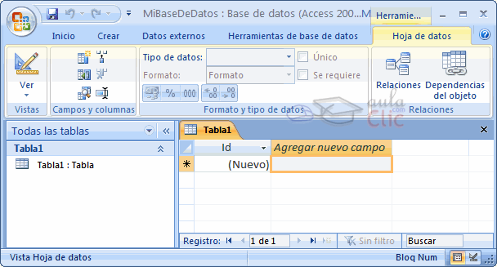
Crear una base de datos (II)
Una tabla es el elemento principal de cualquier base de datos
A la izquierda aparece el Panel de Exploración, desde donde podremos seleccionar todos los objetos que sean creados dentro de la base de datos.
En principio sólo encontraremos el de Tabla1.
Puedes ocultarlo haciendo clic en el botón Ocultar
Desplegando la cabecera del panel puedes seleccionar qué objetos mostrar y de qué forma.

Slide 13
Crear tablas de datos
Para crear una tabla de datos tenemos que hacer clic en la pestaña Crear para visualizar sus opciones. En el marco Tablas podremos seleccionar estas opciones:
El botón Tabla abre la Vista Hoja de datos, consiste en introducir directamente los datos en la tabla y según el valor que introduzcamos en la columna determinará el tipo de datos que tiene la columna.
Vista diseño es el método que detallaremos en esta unidad didáctica
Plantillas de tabla crea una tabla de entre un listado que tiene predefinido, abre una tabla de este tipo y sólo tendrás que rellenarla con sus datos.
Listas de SharePoint consiste en crear un objeto compatible con un sitio SharePoint desde el que podrás compartir los datos almacenados en la lista o tabla con otras personas con acceso al mismo sitio.

Slide 14
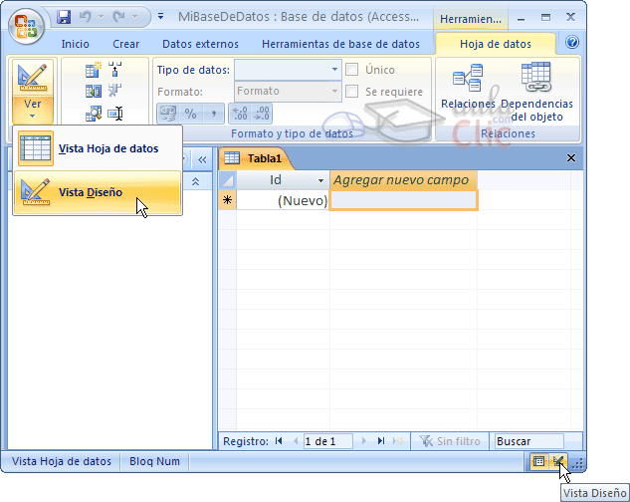
Crear una tabla en vista diseño
Seleccionar la vista desde la pestaña Hoja de datos, o hacer clic en el botón de Vista de Diseño en la barra de estado

Slide 15
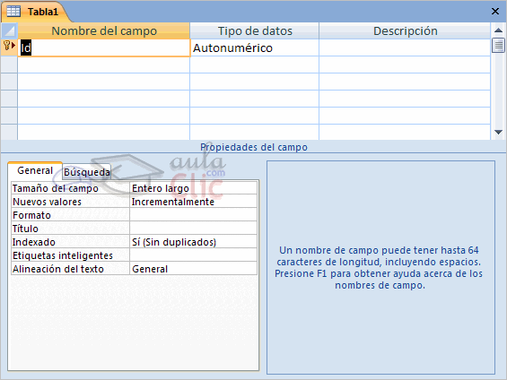
Crear una tabla en vista diseño (II)
Aparecerá la vista de Diseño de la tabla

Slide 16
La clave principal
Antes de guardar la tabla tendremos que asignar una clave principal.
La clave principal proporciona un valor único para cada fila de la tabla y nos sirve de identificador de registros de forma que con esta clave podamos saber sin ningún tipo de equivocación el registro al cual identifica. No podemos definir más de una clave principal, pero podemos tener una clave principal compuesta por más de un campo.
Para asignar una clave principal a un campo, seguir los siguientes pasos:
Hacer clic sobre el nombre del campo que será clave principal.
Hacer clic sobre el botón Clave principal en el marco Herramientas de la pestaña Diseño.

Slide 17
La clave principal (II)
Si queremos definir una clave principal compuesta (basada en varios campos), seleccionar los campos pulsando simultáneamente la tecla Ctrl y el campo a seleccionar y una vez seleccionados todos los campos hacer clic en el botón anterior .
Importante: Recordar que un campo o combinación de campos que forman la clave principal de una tabla no puede contener valores nulos y no pueden haber dos filas en la tabla con el mismo valor en el campo/s clave principal.

Slide 18
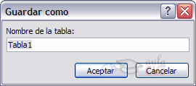
Guardar una tabla
Para guardar una tabla, podemos:
Ir al Botón de Office y elegir la opción Guardar.
O bien hacer clic sobre el botón Guardar de la barra de Acceso Rápido.
Como nuestra tabla aún no tiene nombre asignado, aparecerá el siguiente cuadro de diálogo:
Escribir el nombre de la tabla.
Hacer clic sobre el botón Aceptar.

Slide 19
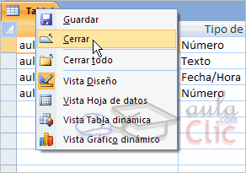
Cerrar una tabla
Para cerrar una tabla, seguir los siguientes pasos:
Hacer clic derecho sobre la pestaña con el nombre de la tabla y seleccionar Cerrar en el menú emergente.
O bien hacer clic sobre el botón Cerrar que se encuentra en la parte derecha al mismo nivel que la pestaña.

Slide 20
Introducir y modificar datos en una tabla
Para introducir datos en una tabla, podemos elegir entre:
Hacer doble clic sobre el nombre de la tabla en el Panel de Exploración
Desde el Panel de Exploración hacer clic derecho sobre la tabla a rellenar y seleccionar la opción
en el menú contextual
Si estamos en la vista de Diseño de tabla, hacer clic sobre el botón Vistas de objeto y elegir Vista Hoja de datos en la pestaña Inicio o diseño.

Slide 21
Introducir datos en una tabla
Cada fila nos sirve para introducir un registro.
Escribir el valor del primer campo del registro.
Pulsar INTRO para ir al segundo campo del registro.
Cuando terminamos de introducir todos los campos del primer registro, pulsar INTRO para introducir los datos del segundo registro.
En el momento en que cambiamos de registro, el registro que estábamos introduciendo se almacenará, no es necesario guardar los registros de la tabla.
Hacer clic sobre el botón Cerrar para terminar con dicha tabla.

Slide 22
Modificar datos de una tabla
Si lo que queremos es borrar un registro entero:
Seleccionar el registro a eliminar haciendo clic sobre el cuadro de la izquierda del registro.
El registro quedará seleccionado.
Pulsar la tecla SUPR del teclado o haz clic en el botón Eliminar que se encuentra en el panel Registros de la pestaña Inicio.
Si lo que queremos es modificar algún valor introducido no tenemos más que situarnos sobre el valor a modificar y volverlo a escribir.
Si queremos cambiar algo de la estructura de la tabla, tenemos que pasar a la Vista Diseño haciendo clic sobre el botón de Vista de objeto de la pestaña Inicio.

Slide 23
Desplazarse dentro de una tabla
Para desplazarse por los diferentes registros de una tabla vamos a utilizar la barra de desplazamiento:
La barra nos indica en qué registro estamos situados y el número total de registros de la tabla.
Haciendo clic sobre los diferentes botones realizaremos las operaciones indicadas a continuación:
para ir al primer registro de la tabla.
para ir al registro anterior en la tabla.
para ir al registro siguiente en la tabla.
para ir al último registro de la tabla.
para crear un nuevo registro que se situará automáticamente al final de la tabla.
Podemos ir también directamente a un registro determinado de la siguiente forma:
Hacer doble clic sobre el cuadro en blanco donde pone el número del registro actual.
Escribir el número del registro al cual queremos ir.
Pulsar INTRO.
También podemos desplazarnos por los diferentes campos y registros pulsando las teclas FLECHA ABAJO, FLECHA ARRIBA, FLECHA IZQUIERDA y FLECHA DERECHA del teclado.

Slide 24
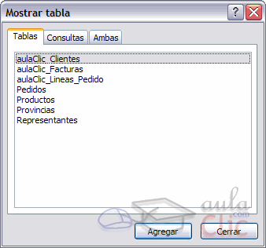
Crear una relación
Hacer clic en el botón Relaciones que se encuentra en la pestaña Herramientas de base de datos.
Aparecerá el cuadro de diálogo Mostrar tabla esperando indicarle las tablas que formarán parte de la relación a crear.
Seleccionar una de las tablas que
pertenecen a la relación haciendo clic sobre
ella, aparecerá dicha tabla remarcada.
Hacer clic sobre el botón Agregar.
Repetir los dos pasos anteriores hasta
añadir todas las tablas de las relaciones a
crear.
Hacer clic sobre el botón Cerrar.

Slide 25
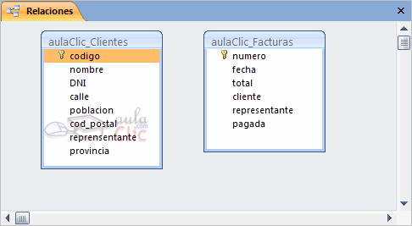
Crear una relación (II)
Ahora aparecerá la ventana Relaciones con las tablas añadidas en el paso anterior.

Slide 26
Crear una relación (III)
Para crear la relación:
Ir sobre el campo de relación de la tabla principal (en nuestro caso codigo).
Pulsar el botón izquierdo del ratón y manteniéndolo pulsado arrastrar hasta el campo numero de la tabla secundaria (aulaClic_Facturas).
Soltar el botón del ratón.
Activar el recuadro Exigir integridad referencial haciendo clic sobre éste.
Para terminar, hacer clic sobre el botón Crear.
Se creará la relación y ésta aparecerá en la ventana Relaciones.

Slide 27
Añadir tablas a la ventana Relaciones
Si ya hemos creado una relación y queremos crear otra pero no se dispone de la tabla en la ventana Relaciones debemos añadir la tabla a la ventana:
Primero nos situamos en la ventana Relaciones haciendo clic en el botón Relaciones en la pestaña Herramientas de base de datos.
Para añadir la tabla hacer clic sobre el botón Mostrar tabla en la pestaña Diseño.
Aparecerá el cuadro de diálogo Mostrar tablas estudiado en el apartado anterior.
Añadir las tablas necesarias.
Cerrar el cuadro de diálogo.

Slide 28
Quitar tablas de la ventana Relaciones
Primero nos situamos en la ventana Relaciones haciendo clic en el botón Relaciones en la pestaña Herramientas de base de datos.
Después podemos elegir entre:
hacer clic con el botón derecho sobre la tabla y elegir la opción Ocultar tabla del menú contextual que aparecerá,
hacer clic sobre la tabla para seleccionarla y hacer clic en el botón Ocultar tabla en la pestaña Diseño.

Slide 29
Modificar relaciones
Posicionarse en la ventana Relaciones y elegir entre estas dos formas:
hacer clic con el botón derecho sobre la relación a modificar y elegir la opción Modificar relación... del menú contextual que aparecerá, o
hacer clic sobre la relación a modificar y hacer clic en el botón Modificar relaciones que encontrarás en la pestaña Diseño de la banda de opciones.
Se abrirá el cuadro de diálogo Modificar relaciones estudiado anteriormente.
Realizar los cambios deseados.
Hacer clic sobre el botón Aceptar.

Slide 30
Eliminar relaciones
Hacer clic con el botón derecho sobre la relación a borrar y elegir la opción Eliminar del menú contextual, o
hacer clic con el botón izquierdo sobre la relación, la relación quedará seleccionada, y a continuación pulsar la tecla DEL o SUPR.
La relación queda eliminada de la ventana y de la base de datos.

Slide 31
Limpiar la ventana relaciones
Cuando nuestra base de datos contiene muchas tablas y muchas relaciones, la ventana Relaciones puede llegar a ser tan compleja que sea difícil interpretarla. Podemos salvar esta dificultad limpiando la ventana y visualizando en ella únicamente las tablas que nos interesen y sus relaciones.
Para limpiar la ventana Relaciones haz clic en el botón Borrar diseño en la pestaña Diseño.
Desaparecerán todas las tablas y todas las relaciones de la ventana Relaciones. Desaparecen las relaciones de la ventana pero siguen existiendo en la base de datos, únicamente hemos limpiado la ventana.
A partir de ese momento podemos ir añadiendo a la ventana las tablas que nos interesan (con la opción Mostar tabla estudiada anteriormente) y las relaciones definidas con esas tablas con la opción Mostrar directas que explicaremos a continuación.

Slide 32
Mostrar relaciones directas
Esta opción nos permite visualizar en la ventana Relaciones todas las relaciones basadas en una tabla determinada.
Posicionarse en la ventana Relaciones y elegir entre:
hacer clic con el botón derecho sobre la tabla y elegir la opción Mostrar directas del menú contextual que aparecerá,
hacer clic sobre la tabla para seleccionarla y hacer clic en el botón Mostrar relaciones directas en la pestaña Diseño.
Aparecerán todas las relaciones asociadas a la tabla y todas las tablas que intervienen en estas relaciones.

Slide 33
Visualizar todas las relaciones
Si queremos visualizar en la ventana Relaciones todas las relaciones, posicionarse en la ventana Relaciones y elegir entre:
hacer clic con el botón derecho sobre el fondo de la ventana y elegir la opción Mostrar todo del menú contextual que aparecerá,
pulsar el botón Mostrar todas las relaciones en la pestaña Diseño.
Aparecerán todas las relaciones existentes en la base de datos y las tablas asociadas.

Slide 34
Crear una consulta
Hacer clic en el botón Diseño de Consulta en la pestaña Crear.
Seleccionar la tabla de la que queremos sacar datos y hacer clic sobre el botón Agregar.
Si queremos sacar datos de varias tablas agregar de la misma forma las demás tablas.
Finalmente hacer clic sobre el botón Cerrar.
Aparecerá la ventana Vista Diseño de consultas.

Slide 35
Añadir campos
Hacer doble clic sobre el nombre del campo que aparece en la zona de tablas, este se colocará en la primera columna libre de la cuadrícula.
Hacer clic sobre el nombre del campo que aparece en la zona de tablas y sin soltar el botón del ratón arrastrar el campo sobre la cuadrícula, soltar el botón cuando estemos sobre la columna delante de la cual queremos dejar el campo que estamos añadiendo.
Hacer clic sobre la fila Campo: de una columna vacía de la rejilla, aparecerá a la derecha la flecha para desplegar la lista de todos los campos de todas las tablas que aparecen en la zona de tablas. Si tenemos muchos campos y varias tablas podemos reducir la lista seleccionando primero una tabla en la fila Tabla:, así en la lista desplegable sólo aparecerán campos de la tabla seleccionada.
También podemos teclear directamente el nombre del campo en la fila Campo: de una columna vacía de la cuadrícula.
Si queremos que todos los campos de la tabla aparezcan en el resultado de la consulta podemos utilizar el asterisco * (sinónimo de 'todos los campos').

Slide 36
Encabezados de columna
Podemos cambiar el encabezado de las columnas del resultado de la consulta.
Normalmente aparece en el encabezado de la columna el nombre de la columna, si queremos cambiar ese encabezado lo indicamos en la fila Campo: escribiéndolo delante del nombre del campo y seguido de dos puntos ( : ). Se suele utilizar sobre todo para los campos calculados.

Slide 37
Cambiar el orden de los campos
Podemos mover una columna (o varias) arrastrándola o bien cortando y pegando.
Para mover una columna arrastrándola:
Posicionar el cursor sobre el extremo superior de la columna y cuando aparece la flecha hacer clic, la columna aparecerá resaltada (está seleccionada).
Mover un poco el cursor para que aparezca la flecha . Pulsar el botón del ratón y sin soltarlo arrastrar la columna hasta la posición deseada.

Slide 38
Cambiar el orden de los campos (II)
Para mover una columna cortándola:
Seleccionar la columna (posicionar el cursor sobre el extremo superior de la columna y cuando aparece la flecha hacer clic).
Hacer clic sobre el icono en la pestaña Inicio (o bien teclear Ctrl+X), desaparecerá la columna.
A continuación crear una columna en blanco en el lugar donde queremos mover la columna que hemos cortado con la opción Insertar Columnas de la pestaña Diseño.
Seleccionar esa columna y hacer clic sobre el icono Pegar la pestaña Inicio (o bien teclear Ctrl+V).
Podemos seleccionar varias columnas consecutivas seleccionando la primera y manteniendo la tecla May pulsada, seleccionar la última columna a seleccionar, se seleccionarán las dos columnas y todas la columnas que se encuentren entre las dos.

Slide 39
Guardar la consulta
Podemos Guardar la consulta
haciendo clic sobre el botón de la barra de Acceso Rápido, o bien,
seleccionando la opción Guardar del Botón de Office .
Si es la primera vez que guardamos la consulta aparecerá el cuadro de diálogo para darle un nombre.
Se puede poner cualquier nombre excepto el de una tabla ya creada.
A continuación hacer clic sobre el botón Aceptar.
Para cerrar la consulta hacer clic sobre su botón

Slide 40
Ejecutar la consulta
Podemos ejecutar una consulta desde la ventana Diseño de consulta o bien desde el Panel de Exploración.
Desde el Panel de Exploración:
Haciendo doble clic sobre su nombre.
Desde la vista diseño de la consulta:
Haciendo clic sobre el botón Ejecutar de la pestaña Diseño
Cuando estamos visualizando el resultado de una consulta, lo que vemos realmente es la parte de la tabla que cumple los criterios especificados, por lo tanto si modificamos algún dato de los que aparecen en la consulta estaremos modificando el dato en la tabla (excepto algunas consultas que no permiten esas modificaciones).

Slide 41
Modificar el diseño de una consulta
Situarse en el Panel de Exploración y hacer clic derecho sobre el nombre de la consulta.
En el menú contextual seleccionar

Slide 42
Ordenar las filas
Hacer clic sobre la fila Orden: del campo por el cual queremos ordenar las filas, hacer clic sobre la flecha que aparecerá para desplegar la lista y elegir el tipo de ordenación.
Puede ser Ascendente en este caso se ordenarán de menor a mayor si el campo es numérico, por orden alfabético si el campo es de tipo texto, de anterior a posterior si el campo es de tipo fecha/hora, etc..., o bien puede ser Descendente en orden inverso.
Podemos ordenar también por varios campos para ello rellenar la fila Orden: de todas las columnas por las que queremos ordenar. En este caso se ordenan las filas por la primera columna de ordenación, para un mismo valor de la primera columna, se ordenan por la segunda columna, y así sucesivamente.
El orden de las columnas de ordenación es el que aparece en la cuadrícula, es decir si queremos ordenar por ejemplo por provincia y dentro de la misma provincia por localidad tenemos que tener en la cuadrícula primero la columna provincia y después la columna localidad.
El tipo de ordenación es independiente por lo que se puede utilizar una ordenación distinta para cada columna. Por ejemplo ascendente por la primera columna y dentro de la primera columna, descendente por la segunda columna.

Slide 43
Seleccionar filas
Para seleccionar filas tenemos que indicar un criterio de búsqueda, un criterio de búsqueda es una condición que deberán cumplir todas las filas que aparezcan en el resultado de la consulta.
Normalmente la condición estará basada en un campo de la tabla por ejemplo para seleccionar los alumnos de Valencia la condición sería población = "Valencia". Para escribir esta condición en la cuadrícula tenemos que tener en una de las columnas de la cuadrícula el campo poblacion y en esa columna ponemos en la fila Criterios: el resto de la condición o sea ="Valencia".
Cuando la condición es una igualdad no es necesario poner el signo =, podemos poner directamente el valor Valencia en la fila Criterios: ya que si no ponemos operador asume por defecto el =.
Tampoco es necesario poner las comillas, las añadirá él por defecto. Siempre que se encuentra un texto lo encierra entre comillas.
Si en la fila Criterios: queremos poner un nombre de campo en vez de un valor (para comparar dos campos entre sí) tenemos que encerrar el nombre del campo entre corchetes [ ]. Por ejemplo queremos poner la condición precio = coste en la que precio y coste son dos campos, tenemos que poner en la fila criterios: [coste], si no ponemos los corchetes añadirá las comillas y entenderá Precio = "coste", precio igual al valor Coste no al contenido del campo Coste.

Slide 44
Seleccionar filas (II)
Para indicar varias condiciones se emplean los operadores Y y O.
En un criterio de búsqueda en el que las condiciones están unidas por el operador Y, para que el registro aparezca se deben cumplir todas las condiciones. Por ejemplo precio > 100 y precio < 1200, aparecen los registros cuyo precio está comprendido entre 101 y 1199.
En un criterio de búsqueda en el que las condiciones están unidas por el operador O, el registro aparecerá en el resultado de la consulta si cumple al menos una de las condiciones.
Todas las condiciones establecidas en la misma fila de la cuadrícula quedan unidas por el operador Y.
En el ejemplo siguiente serían alumnos de Valencia Y cuya fecha de nacimiento esté comprendida entre el 1/1/60 y el 31/12/69.

Slide 45
Seleccionar filas (III)
Del mismo modo pasa con cada una de las filas o.
Si queremos que las condiciones queden unidas por el operador O tenemos que colocarlas en filas distintas (utilizando las filas O: y siguientes).
En el ejemplo, visualizaremos de la tabla Alumnado los campos Apellidos, Nombre, Población y Fecha nacimiento, los alumnos aparecerán ordenados por Apellidos pero únicamente aparecerán aquellos que sean de Valencia y hayan nacido entre el 1/1/60 y el 31/12/69, o bien aquellos de Alicante sea cual sea su fecha de nacimiento.
¡Ojo! El criterio de la fecha de nacimiento únicamente afecta a la población Valencia por encontrarse en la misma fila.
Access no diferencia entre mayúsculas y minúsculas a la hora de realizar la búsqueda de registros.

Slide 46
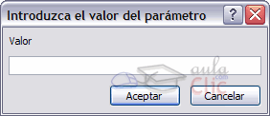
Consultas con parámetros
A menudo, en una consulta necesitamos utilizar un valor que no es conocido en ese momento sino que queremos que lo introduzca el usuario cuando se ejecute la consulta. Por ejemplo, queremos hacer una consulta para obtener los alumnos de una determinada Población, la población la introducirá el usuario cuando Access se lo pida.
En este caso necesitamos utilizar en nuestra consulta un parámetro.
Un parámetro funciona de forma parecida a un campo de tabla, pero el valor que almacena lo introduce el usuario cuando se ejecuta la consulta.
En una consulta cuando utilizamos un nombre de campo que no está en el origen de datos, Access considera este campo como un parámetro y cuando se ejecuta la consulta nos pide Introducir el valor del parámetro mediante un cuadro de diálogo como este:

Slide 47
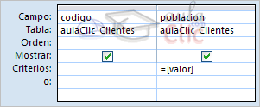
Consultas con parámetros
En el ejemplo anterior, en la consulta tendríamos que añadir una condición de búsqueda que especifique que la Población es igual al Valor a introducir, de esta manera:
Ojo! cuando pongamos el nombre del parámetro es importante escribirlo entre corchetes, de lo contrario Access le añadirá comillas y no lo considerará como un nombre de parámetro sino como un valor.

Slide 48
Consultas con parámetros
Otra forma de utilizar un parámetro en una consulta es definiéndolo mediante el botón Parámetros de la pestaña Diseño.
En este caso, después de elegir la opción, se abre el cuadro de diálogo Parámetros de la consulta donde podemos indicar el nombre del parámetro y el tipo de dato.
La diferencia entre escribir directamente un nombre de parámetro y definirlo con el botón Parámetros es que, si le hemos asignado un tipo de dato, Access comprueba automáticamente el tipo del valor introducido por el usuario.

Slide 49
Las consultas multitabla
Una consulta multitabla es una consulta que obtiene datos de varias tablas por lo que deberá contener en la zona de tablas de la ventana Diseño las distintas tablas de donde obtiene esos datos.
Para añadir una tabla a la zona de tablas (una vez en la ventana Diseño de consulta) haremos clic en el botón Mostrar tabla de la pestaña Diseño:
Si las tablas no están relacionadas o no tienen campos con el mismo nombre, la consulta obtiene la concatenación de todas las filas de la primera tabla con todas las filas de la segunda tabla, si tenemos una tercera tabla concatenará cada una de las filas obtenidas en el primer paso con cada una de las filas de la tercera tabla, y así sucesivamente. Vemos que no interesa basar la consulta en muchas tablas ya que el resultado de la concatenación puede alcanzar dimensiones gigantescas.

Slide 50
Las consultas multitabla
Combinamos dos tablas por un campo (o varios) de unión de la misma forma que relacionamos tablas en la ventana Relaciones arrastrando el campo de unión de una de las tablas sobre el campo de unión de la otra tabla. De hecho si añadimos a la zona de tablas relacionadas, estas aparecerán automáticamente combinadas en la zona de tablas de la ventana Diseño de Consulta.
Cuando dos tablas están combinadas en una consulta, para cada fila de una de las tablas Access busca directamente en la otra tabla las filas que tienen el mismo valor en el campo de unión, con lo cual se emparejan sólo las filas que luego aparecen en el resultado y la consulta es más eficiente.
Esta forma de combinar tablas se llama reunión interna ya que todos los valores de las filas del resultado son valores que están en las tablas que se combinan.
Con una reunión interna sólo se obtienen las filas que tienen al menos una fila de la otra tabla que cumpla la condición. Por ejemplo, en la lista de alumnos comentada anteriormente no saldrán los alumnos que no tengan curso asignado.
En los casos en que queremos que también aparezcan las filas que no tienen una fila coincidente en la otra tabla, utilizaremos la reunión externa.

Slide 51
La reunión externa
La reunión externa se utiliza cuando queremos que también aparezcan las filas que no tienen una fila coincidente en la otra tabla.
Este tipo de combinación se define de la siguiente manera:
Añadir las dos tablas a la zona de tablas de la consulta.
Combinar las dos tablas por los campos de unión.
Hacer doble clic sobre la línea que une las dos tablas.
En el cuadro de diálogo que aparecerá haz clic en el botón Tipo de combinación.
Aparece el cuadro de diálogo Propiedades de la combinación
Por defecto la reunión es interna (incluye sólo las filas donde los campos combinados (campos de unión) de ambas tablas sean iguales), si queremos definir una reunión externa deberemos seleccionar la opción 2 o la 3 según lo que queramos obtener.

Slide 52
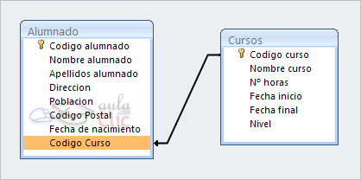
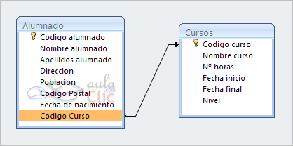
La reunión externa
Opción 2
Opción 3
El sentido de la flecha nos indica de qué tabla obtendremos todos los registros.

Slide 53
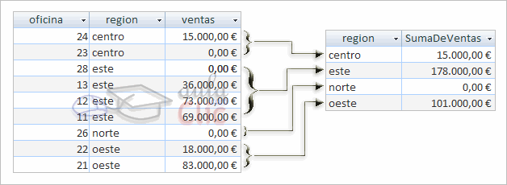
Consultas con funciones agregadas
Se definen haciendo clic sobre el botón Totales en la pestaña de Diseño.
Se añade la fila Total.
Los valores que podemos indicar en la fila Total son los que aparecen
al desplegar la lista asociada a la celda.

Slide 54
Consultas con funciones agregadas
La opción AgruparPor permite definir columnas de agrupación. Una consulta de resumen sin columnas de agrupación obtiene una única fila resultado y los cálculos se realizan sobre todos los registros del origen.
Cuando se incluye una columna de agrupación Access forma grupos con todos los registros que tienen el mismo valor en la columna de agrupación y cada grupo así formado genera una fila en el resultado de la consulta y además todos los cálculos definidos se realizan sobre los registros de cada grupo. De esta forma se pueden obtener subtotales.
Se pueden agrupar las filas por varias columnas, en este caso se agrupan los registros que contienen el mismo valor en cada una de las columnas de agrupación.
Todas las filas que tienen valor nulo en la columna de agrupación, pasan a formar un único grupo.

Slide 55
Consultas con funciones agregadas
La opción Expresión permite poner en la fila Campo: una expresión en vez de un nombre de columna.
Esta expresión tiene ciertas limitaciones. Sólo puede contener operandos que sean funciones de agregado (las funciones que acabamos de ver (suma( ), Promedio( ), DesvEst( ), Mín( ), Max( )...) valores fijos o nombres de columna que aparezcan con la opción AgruparPor.
En una expresión se pueden combinar varias funciones de agregado pero no se pueden anidar funciones de agregado, por ejemplo en una expresión puedo poner Max(nºhoras)-Mín(nºhoras) pero no Max(suma(nºhoras)).

Slide 56
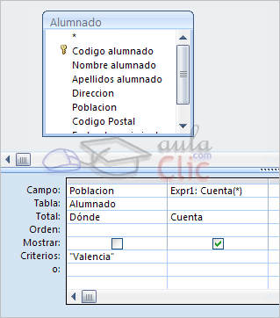
Consultas con funciones agregadas
La opción Dónde permite poner un criterio de búsqueda que se aplicará a las filas del origen de la consulta antes de realizar los cálculos. Por ejemplo queremos saber cuántos alumnos tenemos de Valencia, para ello tenemos que contar los registros de la tabla alumnado pero seleccionando previamente los de Valencia, esto se definiría de la siguiente forma:
También podemos incluir un criterio de búsqueda en una columna que no tenga la opción Dónde, en este caso la condición se aplicará a las filas resultantes de la consulta.
Para la condición de selección se pueden utilizar los mismos operadores de condición que en una consulta normal, también se pueden escribir condiciones compuestas (unidas por los operadores OR, AND, NOT), existe una limitación, en la fila Criterios: no se podrá poner un nombre de columna si esta columna no es una columna de agrupación.

Slide 57
Formularios
Los formularios sirven para definir pantallas generalmente para editar los registros de una tabla o consulta.

Slide 58
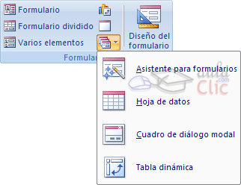
El asistente para formularios
Desde la pestaña Crear

Slide 59
Crear un formulario
Seleccionar los campos a incluir en el formulario
Elegir la distribución de los datos dentro del formulario
Elegir el estilo que queremos dar al formulario
Dar un título al formulario
Antes de pulsar el botón Finalizar podemos elegir entre:
Abrir el formulario para ver o introducir información
Modificar el diseño del formulario

Slide 60
Editar datos de un formulario
Abrir el formulario posicionándonos en él en el Panel de Exploración, hacer clic derecho y seleccionar la opción en el menú contextual.
O simplemente hacer doble clic sobre el nombre del formulario.
Podemos buscar datos, reemplazar valores, modificarlos como si estuviéramos en la vista Hoja de datos de una tabla, o desplazarnos a lo largo de la tabla utilizando la barra de desplazamiento por los registros

Slide 61
Informes
Los informes sirven para presentar los datos de una tabla o consulta generalmente para imprimirlos.
La diferencia básica con los formularios es que los datos que aparecen en el informe sólo se pueden visualizar o imprimir (no se pueden modificar) y en los informes se puede agrupar más fácilmente la información y sacar totales por grupos.

Slide 62
Crear un informe
Para crear un informe podemos utilizar a sección Informes que encontrarás en la pestaña Crear
Diseño de informe abre un informe en blanco en la vista diseño y tenemos que ir incorporando los distintos objetos que queremos aparezcan en él. Este método no se suele utilizar ya que en la mayoría de los casos es más cómodo y rápido crear un autoinforme o utilizar el asistente y después sobre el informe creado modificar el diseño para ajustar el informe a nuestras necesidades. En esta unidad veremos más adelante cómo modificar el diseño de un informe.
Asistente para informes utiliza un asistente que nos va guiando paso por paso en la creación del informe.
Informe consiste en crear automáticamente un nuevo informe que contiene todos los datos de la tabla o consulta seleccionada en el Panel de Exploración.
Informe en blanco abre un informe en blanco en vista Presentación.

Slide 63
El asistente para informes
Desde la pestaña Crear, hacer clic en Asistente de informes
Seleccionar la tabla o consulta de donde se cogerán los datos
Seleccionar los campos a incluir en el informe
Elegir los niveles de agrupamiento dentro del informe.
Podemos agrupar los registros que aparecen en el informe por varios conceptos y para cada concepto añadir una cabecera y pie de grupo, en el pie de grupo normalmente se visualizarán totales de ese grupo.
Con el botón podemos refinar el agrupamiento

Slide 64
El asistente para informes
Seleccionar el campo por el que queremos ordenar los registros que saldrán en el informe, y elegir si queremos una ordenación ascendente o descendente
Para elegir una ordenación descendente hacer clic sobre el botón Ascendente y pasará a ser Descendente.
Elegir la distribución de los datos dentro del informe y la orientación para la impresión
Elegir el estilo que queremos dar al informe

Slide 65
El asistente para informes
Dar título al informe
Antes de pulsar el botón Finalizar podemos elegir entre:
Vista previa del informe en este caso veremos el resultado del informe preparado para la impresión, o
Modificar el diseño del informe. Si seleccionamos esta opción aparecerá la ventana Diseño de informe donde podremos modificar el aspecto del informe.

Slide 66
Imprimir un informe
Dos opciones
Hacer clic sobre el nombre del informe que queremos imprimir en el Panel de Exploración para seleccionarlo. Desplegar el Botón de Office y colocar el ratón sobre la flecha que aparece junto al comando Imprimir En el desplegable que se abre seleccionar Impresión Rápida.
Hacer clic en el botón Imprimir

Slide 67
Macros
Las Macros son un método sencillo para llevar a cabo una o varias tareas básicas como abrir y cerrar formularios, mostrar u ocultar barras de herramientas, ejecutar informes, etc...
También sirven para crear métodos abreviados de teclado y para que se ejecuten tareas automáticamente cada vez que se inicie la base de datos.

Slide 68
Crear una macro
Hacer clic en el botón Macro de la pestaña Crear
Seleccionar una acción de entre las existentes en el cuadro desplegable
podemos seleccionar tantas acciones como queramos. Simplemente deberemos colocarlas una después de otra y en el orden que queremos que se ejecuten
En todo momento podemos utilizar los botones de Insertar o Eliminar filas para insertar nuevas acciones entre dos existentes o eliminar una acción.
Para cambiar el orden en el que se encuentren las acciones puedes seleccionar algunas de ellas y arrastrarlas con el ratón para colocarlas en otra posición
Cuando la Macro está terminada, puede guardarse , ejecutarse y cerrarse.
Más tarde podremos ejecutarla directamente desde la ventana de la base de datos haciendo clic en Ejecutar o bien haciendo doble clic directamente sobre ella.

